Slide 1
Introdução à Classificação em Machine Learning
Felipe Maia Polo
Bootcamp Neuron, 2020

Slide 2
O que é Aprendizado Supervisionado e Classificação?
Regressão Logística;
Regularização;
Classificação;
Métricas de avaliação;
Resumo:

Slide 3
Aprendizado Supervisionado
O Aprendizado Supervisionado talvez seja a primeira coisa que pensamos quando tocamos no assunto Machine Learning;
Temos dados a respeito de uma variável de interesse Y e um vetor de features X=(X₁,...,X_{d}) ;
Gostaríamos de criar um modelo estatístico para predizer valores Y quando conhecemos apenas X=(X₁,...,X_{d}) para dados nunca vistos;
Dentro do Aprendizado Supervisionado ainda temos dois tipos de tarefa, que são Regressão e Classificação;

Slide 4
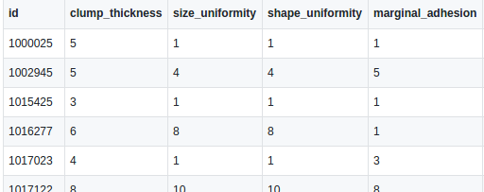
Exemplo de Classificação Binária
Nesse caso, Y é uma variável categórica que diz um determinado tumor é benigno ou maligno. Ex: X=informações sobre tumor e Y=maligno, benigno.
Maligno ou Benigno?

Slide 5
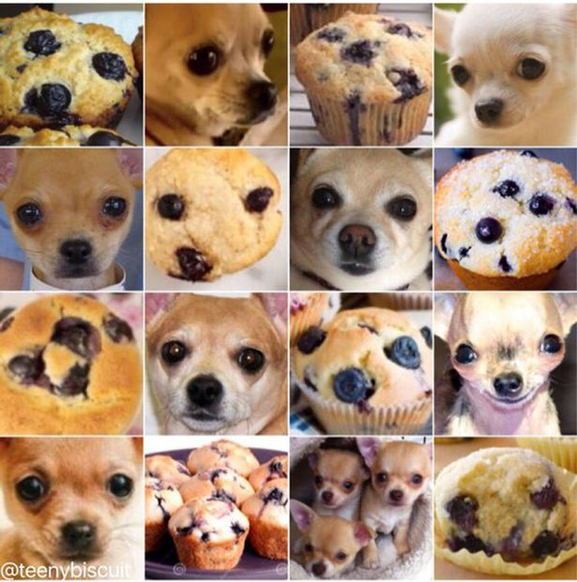
Exemplo de Classificação Binária
Nesse caso, Y é uma variável categórica que diz se a imagem é de um doggo ou de um muffin. Ex: X=pixels e Y=chihuahua, muffin.
Chihuahua ou Muffin?

Slide 6

Exemplo de Classificação Binária
Nesse caso, Y é uma variável categórica que diz se um texto contém um sentimento positivo ou negativo. Ex: X=texto e Y=positivo, negativo.
Sentimento positivo ou negativo?

Slide 7



Procedimento para treinamentos de modelos
Suponha que você tem uma base de dados
Nós vamos dividir essa base de dados em uma parte para treino (~80%) e outra para teste (~20%):
Toda a parte de estimação/treinamento de modelos de Machine Learning deve ser feita com os dados de treinamento. Usaremos a base de teste somente no fim.

Slide 8
Regressão Logística (Teoria)
Y é uma variável aleatória que assume valores no conjunto {0,1} ou {-,+};
X=(X₁,...,X_{d}) é um vetor aleatório de features;
Nosso objetivo principal é estimar a função f(x)=P(Y=1|X=x) que é a probabilidade condicional de que Y seja da classe 1 dado que observamos as características x.
Qual a diferença entre P(Y=1) e P(Y=1|X=x)?
P(Y=1) é a fração da população de interesse em que verificamos o evento {Y=1};
P(Y=1|X=x) é a fração da população que, dado que observamos {X=x}, podemos verificar {Y=1}.

Slide 9
Regressão Logística (Teoria)
Dado que observamos essas medidas para o tumor, qual a probabilidade de ser benigno?
Dado que observamos esse conjunto de pixels, qual a probabilidade de ser chihuahua?
Dado que observamos esse conjunto ordenado de palavras, qual a probabilidade do comentário ser positivo?
Dado que o usuário tem esse padrão de comportamento dentro do meu site, qual a probabilidade de ele gastar mais de R$1000?

Slide 10
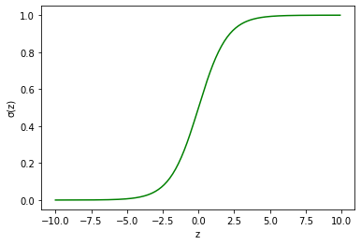
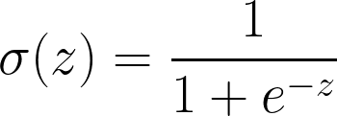
Regressão Logística (Teoria)
Função Logística ou “Sigmoid”

Slide 11
Regressão Logística (Teoria)
Modelo:
Intercepto ou “bias”
Função Logística ou “Sigmoid”

Slide 12
Regressão Logística (Treinamento)
O processo de estimação envolve a minimização do erro cometido pelo modelo na base de treinamento. Ou seja, os parâmetros estimados são aqueles valores que retornam o menor erro (“entropia cruzada” ou “log loss”) dentro dos nossos dados;
Quanto menor o erro, melhor o ajuste do modelo aos dados;
Depois de estimar os parâmetros:

Slide 13
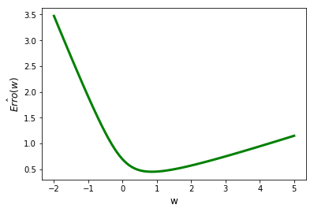

Regressão Logística (Treinamento - Exemplo)
Dados:
Modelo:
Erro (empírico):

Slide 14
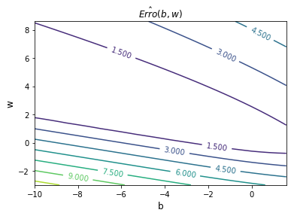

Regressão Logística (Treinamento - Exemplo)
Dados:
Modelo:
Erro (empírico):

Slide 15
Notebook

Slide 16
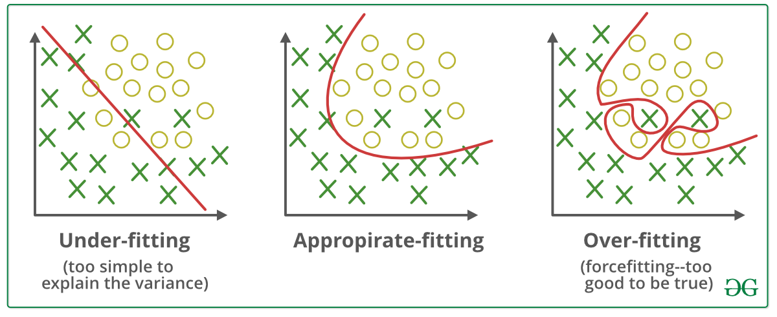
Underfitting/Overfitting
https://www.geeksforgeeks.org/underfitting-and-overfitting-in-machine-learning/

Slide 17
Underfitting/Overfitting
Como me livrar do Underfitting?
Aumentar a complexidade do modelo;
Como me livrar do Overfitting?
Aumentar o número de amostras;
Diminuir complexidade do modelo → Regularização!

Slide 18
Regularização (ou penalização)
Regularização pode ser dada pela penalização da complexidade do modelo;
Aqui veremos a regularização do tipo “L1”, em que penalizamos os pesos separadamente:
C é um hiperparâmetro e deve ser escolhido por validação;
Esse tipo de penalização zera os pesos de variáveis irrelevantes;
Funciona muito bem quando temos muitas variáveis e poucas amostras;

Slide 19
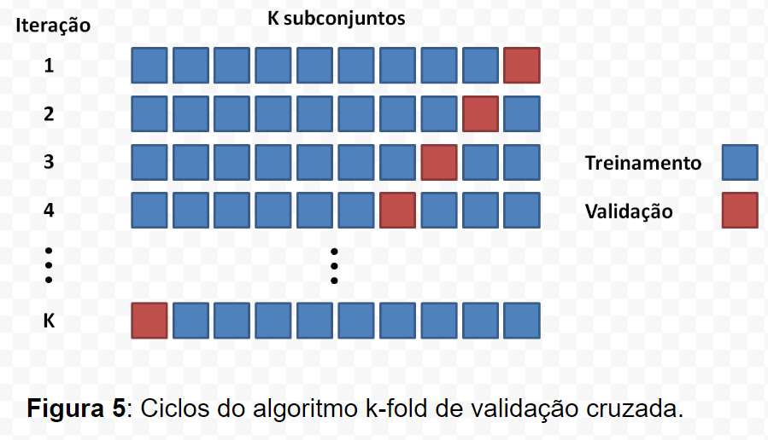
Validação Cruzada para a escolha de C
https://ensinandomaquinasblog.wordpress.com/2017/12/12/identificacao-de-ameacas-em-pacotes-de-redes-por-aprendizado-de-maquina/

Slide 20
Notebook

Slide 21
Tarefa :)
Comparar erro de treinamento e de teste para checar overfitting
Brincar com pontos de corte na classificação: mudar os pontos de corte e checar como isso faz a matriz de confusão mudar;
Estudar One-Hot Encoding:
https://www.analyticsvidhya.com/blog/2020/03/one-hot-encoding-vs-label-encoding-using-scikit-learn/
Interpretação dos coeficientes:
https://christophm.github.io/interpretable-ml-book/logistic.html
https://stats.idre.ucla.edu/other/mult-pkg/faq/general/faq-how-do-i-interpret-odds-ratios-in-logistic-regression/

